Slide 1

Algorithmique et programmation
Robot mBot
Logiciel mBlock ( version Scratch)
Notes:
Pour remplacer l’image sur cette diapositive, sélectionnez-la et supprimez-la. Cliquez ensuite sur l’icône Images dans l’espace réservé pour insérer votre image.

Slide 2
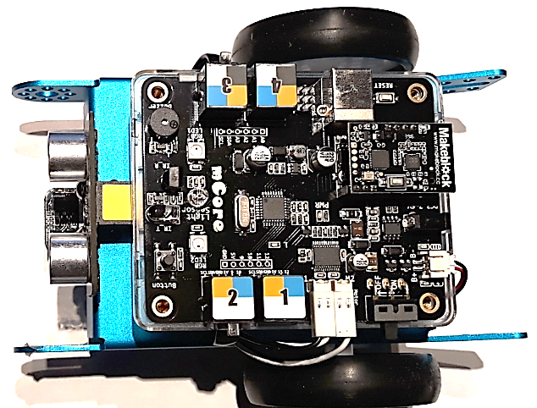
mBot – Capteurs/Actionneurs
Buzzer
Prise USB
LED-RVB
Carte Wifi
2,4 GHz ou
carte Bluetooth
Capteur de luminosité
Bouton de mise sous tension (on/off)
Bouton programmable
Prises Moteurs M1 et M2
(gauche et droite)
4 prises RJ25
Pour capteurs et actionneurs

Slide 3
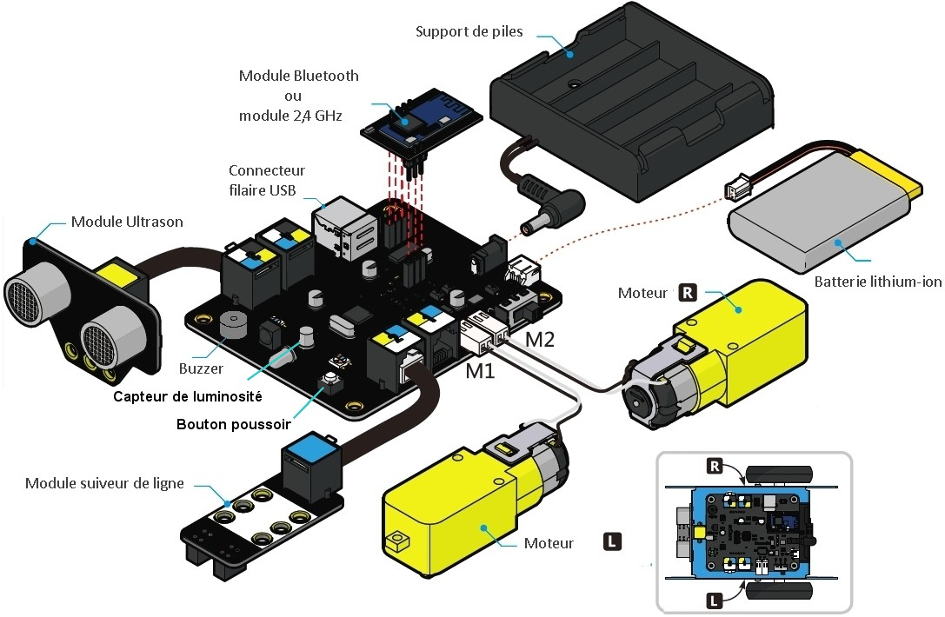
mBot éclaté

Slide 4
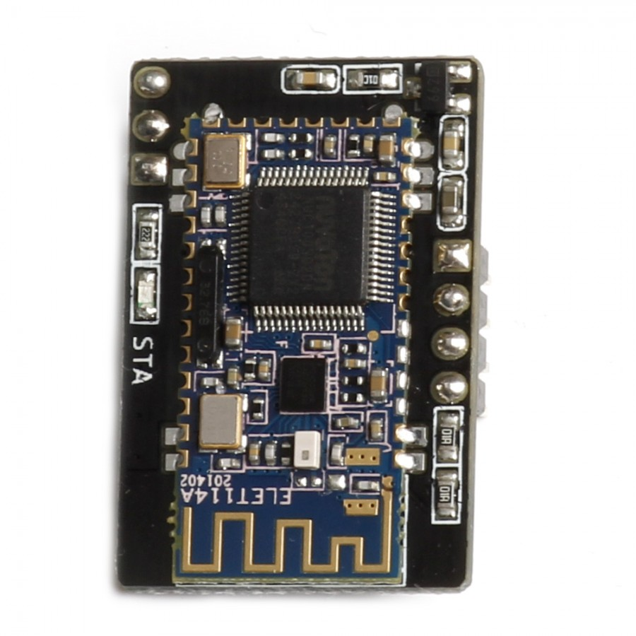
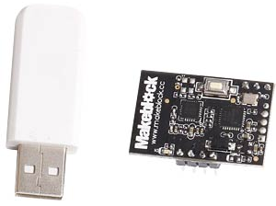
Connection ( robot / ordinateur ou (tablette/téléphone)
Bouton poussoir pour établir la connexion entre la clé et le robot
Appairage Wifi entre l’ordinateur et le robot.
Appairage Bluetooth entre (tablette/smartphone) et le robot.

